Slide 1

2018
python房产网站项目
（用scrapy爬虫框架采集房产信息）
欢迎观看，项目演示
作者——米少东

Slide 2
目 录
CONTENTS
01
02
03
04
05
项目需求
项目分析
项目设计
功能核心演示
项目总结
项目需求背景和开发周期，人员
开发环境和数据库设计，ER
图
系统设计和界面设计
功能（模块）介绍与特色
核心代码介绍
总结问题心得

Slide 3
房产网站项目背景需求：
01
1.由于中国现在房地产行业，发展迅猛，各种房产网站信息爆炸，且对年轻人来说是一个刚需需求。所以就需要对房产信息数据进行收集分析。力求找对相应的高性价比楼盘
2.针对现在房产信息的繁多，需要进行对数据的整理来方便年轻人的浏览，如此才能更了解的知道真是的房产信息。有助于人们在购房中起到一个指导作用

Slide 4
项目开发周期人员：
02
详见：ppt-第五页

Slide 5
项目开发周期及人员：
此项目从前期分析需求，项目规划，到项目实施完成，总的花费一周的时间完成
开发周期：
在整个项目的完成过程中，得到马老师，武老师，和同学的无私帮助。使得自己才能完成此次项目
开发人员：

Slide 6
采集房产数据信息：主要使用的是python语言中的爬虫框架scrapy库。此库非常强大的爬取网站信息的功能，是目前非常主流的爬虫框架！
项目开发环境：1
前端页面展示和后端编写代码：主要使用的web框架Django，此框架可以非常灵活的对我们web编码提供便利，是程序员非常喜欢和习惯使用的！
项目开发环境
项目开发环境：2

Slide 7
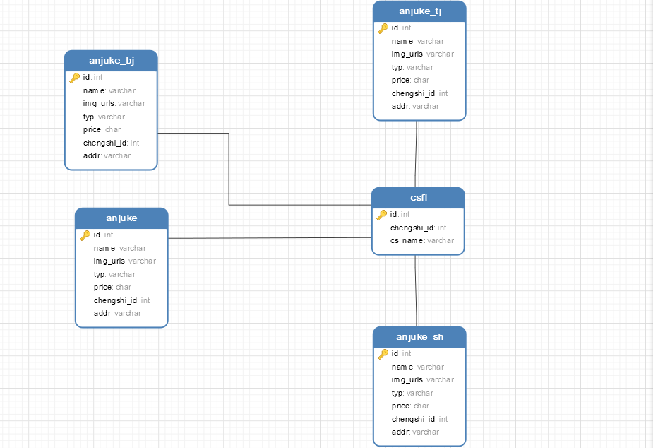
数据库设计 ER图：
天津市房产数据表
北京房产数据表
n
n
个城市房产数据表
西安房产数据表
n
n
上海市房产数据表

Slide 8
03
系统设计和界面设计
1.系统设计
2.界面设计.

Slide 9
Django的模板系统 (Template System)
系统设计：
将HTML页面的设计和后端逻辑设计分离，会更简洁、容易维护开发我们的WEB应用
房产采集数据
通过scrapy爬虫来获得房产数据，连接web框架django 来展现房产信息
前端
主要通过使用html模板来展现数据房产信息。
前端20%
35%
系统和界面
35
web框架django
在应用home的view中编写函数实现后端数据库数据在前端的响应展现
django和pymysql连接
通过连接在django的homemodels中来创建数据库中所有的需要的表和表所对应的所有字段。
10%

Slide 10
列表页—天津
展示天津市所有新楼盘信息，以每页显示十一页，右侧显示上海市的房价排行榜
界面设计：
列表页—上海
展示上海市所有新楼盘信息，以每页显示十一页，右侧显示上海市的房价排行榜
前端首页—西安
主要通过使用html模板来展现数据房产信息。有西安房产售价排行榜
20%
20%
20%
界面具体设计
20%
20%
列表页—北京
展示北京市所有新楼盘信息，以每页显示十一页，右侧显示上海市的房价排行榜
详细页
此界面主要是展示各个市区相对应的新房产的每个房产信息详细内容

Slide 11
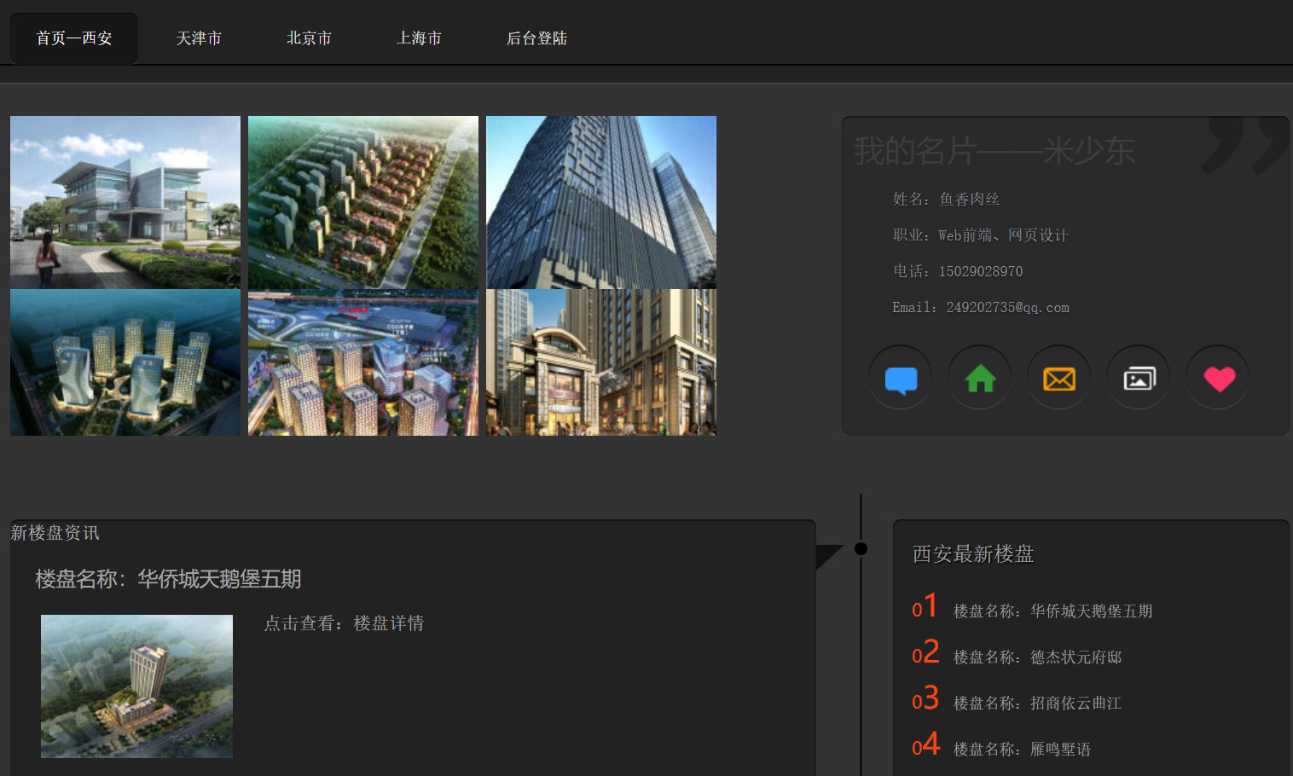
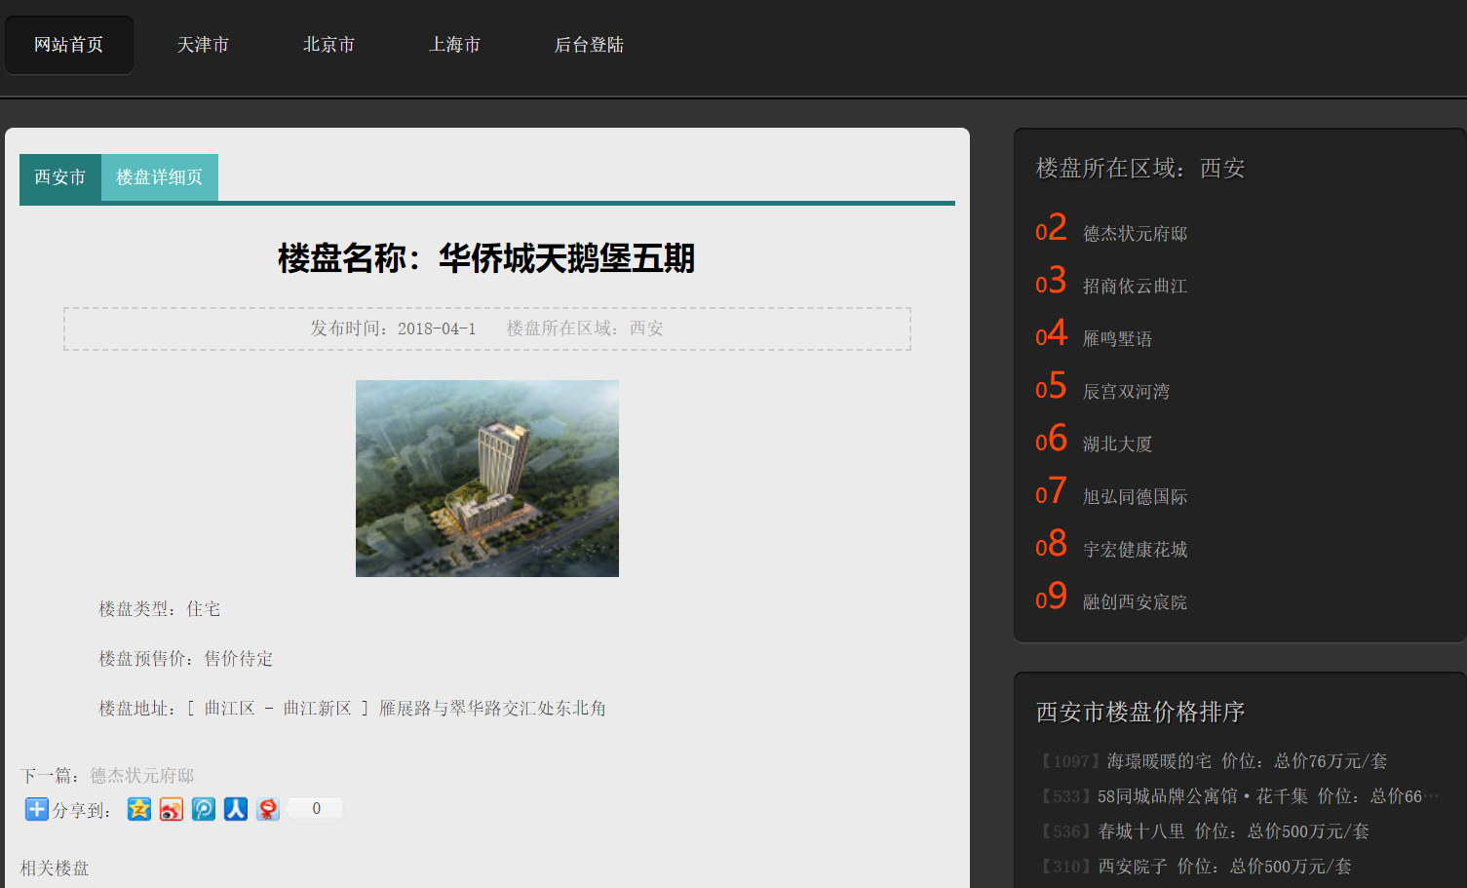
界面视图展示：
首页展示
详细页展示

Slide 12
04
功能模块和核心代码
1.功能模块介绍和特色
2核心代码介绍.

Slide 13
功能模块介绍：
home中的view功能是编写在前端展示的函数，和myloog项目中的myloog中的url路由匹配原则来跳转相应页面
此模块主要存放html模板中的css，js和images(模板的图片）static里面存放爬取的房产数据中的所有图片
django框架中
的APP应用
home模块
django框架
的static文件中
的home模块
django框架
中的templates
模块的home
django框架中
的APP应用
models模块
此模块中的home文件主要包括所有的前端html网页，用于前端展示数据
此模块主要是创建数据库表和对应的所有字段，用于在函数中，通过字段来查询数据库中的数据，在通过在前端html中动态展示

Slide 14
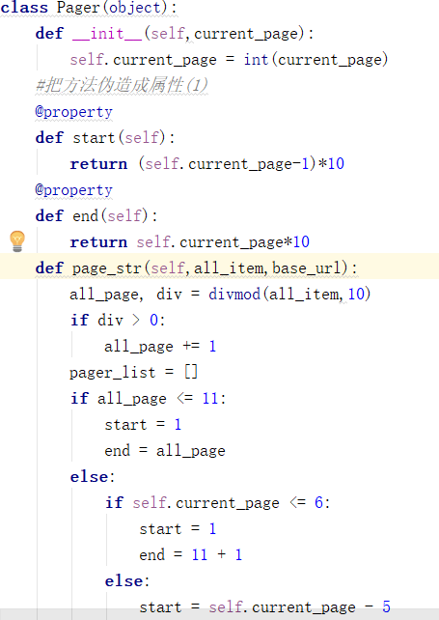
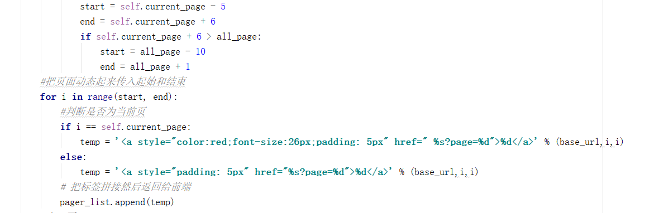
核心代码：1
分页：封装类
分页在后端来说一直是前端页面展示中比较基础和重要的内容
这里是把分页封装到一个类page里面。方便以后随时调用。这里页面每次显示11条页数

Slide 15
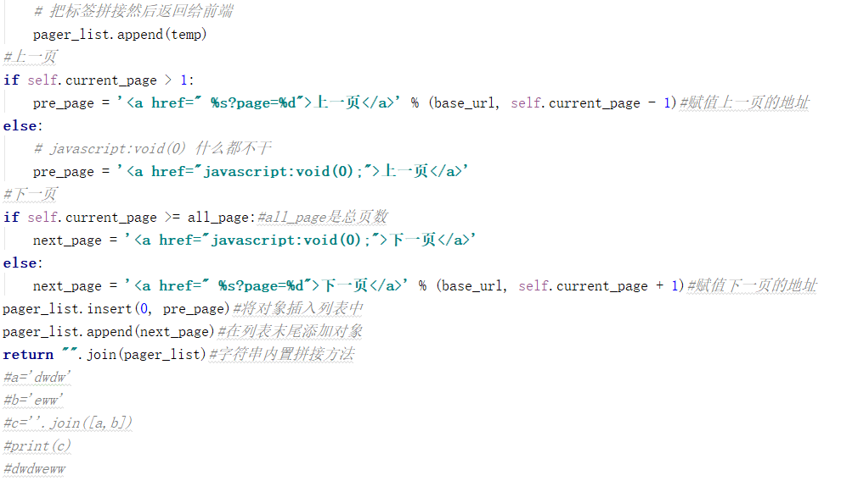
核心代码：2
分页添加
上一页，
下一页
分页中添加上一页，下一页，可以有效提高用户的浏览体验效果.
这里其实也是封装在上面的分页类page中！

Slide 16
05
项目总结
项目中的问题和心得

Slide 17
项目总结：问题和心得
问题：表数据字段内容
问题：表结构
问题：数据库表 ER图
心得
心得
心得
不足点：通过scrapy爬虫拿到楼盘的各项数据，保证了数据的完整性和准确性！
不足点：通过拿到的各个市区的房产数据信息，来规划自己的表结构，表于表之间的数据关系，来确保在前端数据展示的完整性和灵活性
不足点：使用navicat premium 可以方便的生成自己的数据库表 ER图，对后面的编码和阅读理解很有帮助

Slide 18
2018
python房产网站项目
演讲完毕，谢谢观看
作者——米少东
完成时间：2018-4-9

